Slide 1
Chapter 5
พื้นฐาน SQL

Slide 2
SQL
(Structured Query Language)
เป็นภาษาที่ใช้สำหรับจัดการฐานข้อมูลเชิงสัมพันธ์ (Relational Database Management System - RDBMS) ซึ่งช่วยให้สามารถ เพิ่ม (Insert), อ่าน (Select), ปรับปรุง (Update), และลบ (Delete) ข้อมูลได้ รวมถึงการจัดการโครงสร้างของฐานข้อมูล เช่น การสร้างและแก้ไขตาราง

Slide 3
SQL แบ่งออกเป็นหลายกลุ่ม
Data Query Language (DQL) – ภาษาสำหรับดึงข้อมูล ใช้ในการค้นหาข้อมูลจากฐานข้อมูล
SELECT - ใช้ดึงข้อมูลจากตาราง
sql
SELECT column1, column2 FROM table_name WHERE condition;
ตัวอย่าง:
sql
SELECT name, age FROM students WHERE age > 18;

Slide 4
SQL แบ่งออกเป็นหลายกลุ่ม
2. Data Manipulation Language (DML) – ภาษาสำหรับจัดการข้อมูล ใช้ในการเพิ่ม, แก้ไข และลบข้อมูลในตาราง
INSERT - เพิ่มข้อมูลใหม่
sql
INSERT INTO table_name (column1, column2) VALUES (value1, value2);
ตัวอย่าง:
sql
UPDATE table_name SET column1 = value1 WHERE condition;

Slide 5
SQL แบ่งออกเป็นหลายกลุ่ม
3. Data Definition Language (DDL) – ภาษาสำหรับกำหนดโครงสร้างข้อมูล ใช้สร้างและจัดการโครงสร้างของฐานข้อมูล เช่น ตาราง และดัชนี
CREATE TABLE - สร้างตาราง
sql
CREATE TABLE students (
id INT PRIMARY KEY,
name VARCHAR(50),
age INT
);
ตัวอย่าง:
sql
ALTER TABLE students ADD COLUMN email VARCHAR(100);

Slide 6
โครงสร้างพื้นฐานของฐานข้อมูลใน SQL
Database (ฐานข้อมูล): คอลเลกชันของข้อมูลที่จัดเก็บในรูปแบบโครงสร้าง
Table (ตาราง): โครงสร้างหลักของฐานข้อมูลที่เก็บข้อมูลในรูปแบบแถว (row) และคอลัมน์ (column)
Row (แถวหรือเรคอร์ด): หนึ่งรายการข้อมูลภายในตาราง
Column (คอลัมน์หรือฟิลด์): คุณลักษณะของข้อมูลที่เก็บในตาราง
Primary Key (คีย์หลัก): ค่าที่ไม่ซ้ำกัน ใช้ระบุตัวตนของแถว
Foreign Key : ใช้เชื่อมโยงข้อมูลระหว่างตาราง

Slide 7
ตัวอย่างการใช้งานจริง
1. สร้างฐานข้อมูล
sql
CREATE DATABASE school;

Slide 8
ตัวอย่างการใช้งานจริง
2. เลือกใช้ฐานข้อมูล
sql
USE school;

Slide 9
ตัวอย่างการใช้งานจริง
3. สร้างตาราง
sql
CREATE TABLE students (
id INT PRIMARY KEY,
name VARCHAR(50),
age INT
);

Slide 10
ตัวอย่างการใช้งานจริง
4. เพิ่มข้อมูล
sql
INSERT INTO students (id, name, age) VALUES (1, 'Alice', 20);
INSERT INTO students (id, name, age) VALUES (2, 'Bob', 22);

Slide 11
ตัวอย่างการใช้งานจริง
5. ดึงข้อมูลทั้งหมด
sql
SELECT * FROM students;

Slide 12
ตัวอย่างการใช้งานจริง
6. อัปเดตข้อมูล
sql
UPDATE students SET age = 21 WHERE id = 1;

Slide 13
ตัวอย่างการใช้งานจริง
7. ลบข้อมูล
sql
DELETE FROM students WHERE id = 2;

Slide 14
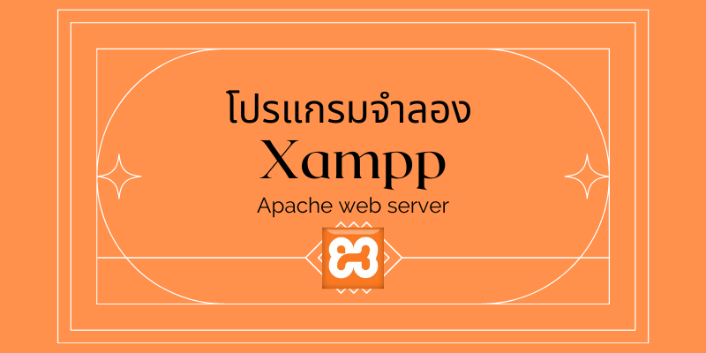
Xampp
โปรแกรมจำลองเครื่องคอมพิวเตอร์เป็น web server
Xampp คือโปรแกรมสำหรับจำลองเครื่องคอมพิวเตอร์ส่วนบุคคลให้ทำงานในลักษณะของ WebServer นั่นคือเครื่องคอมพิวเตอร์จะเป็นทั้งเครื่องแม่ และเครื่องลูกในเครื่องเดียวกัน ทำให้ไม่ต้องเชื่อมต่อกับ Internet ก็สามารถทดสอบเว็บไซต์ที่คุณสร้างขึ้น ได้ทุกที่ทุกเวลา ปัจจุบันได้รับความนิยมจากผู้ใช้ CMS ในการสร้างเว็บไซต์ โปรแกรม XAMPP จะมาพร้อมกับ
- PHP ภาษาสำหรับพัฒนาเว็บแอพลิเคชั่นที่เป็นที่นิยม
- MySQL ฐานข้อมูล
- Apache จะท าหน้าที่เป็นเว็บ เซิร์ฟเวอร์
- Perl อีกทั้งยังมาพร้อมกับ OpenSSL
- phpMyadmin ระบบบริหารฐานข้อมูลที่พัฒนาโดย PHP เพื่อใช้เชื่อมต่อไปยังฐานข้อมูล สนับสนุนฐานข้อมูล MySQL และ SQLite

Slide 15
Xampp (ต่อ)
โปรแกรมจำลองเครื่องคอมพิวเตอร์เป็น web server
โปรแกรม Xampp จะอยู่ในรูปแบบของไฟล์ Zip, tar, 7z หรือ exe โปรแกรม XAMPP อยู่
ภายใต้ใบอนุญาตของ GNU General Public License แต่บางครั้งอาจจะมีการเปลี่ยนแปลงเรื่องของลิขสิทธิ์ในการใช้งาน จึงควรติดตามและตรวจสอบโปรแกรมด้วย
XAMPP พัฒนาโดยโครงการ Apache Friends ที่เป็นโครงการไม่แสวงหาผลกำไร ที่จัดตั้งในปี
ค.ศ. 2002 โดย Kai ‘Oswald’ Seidler และ Kay Vogelgesang ทั้งนี้ XAMPP ประกอบด้วย
โปรแกรมย่อยได้แก่โปรแกรม Apache โปรแกรมฐานข้อมูล MySQL โปรแกรมภาษา PHP และภาษา Perl

Slide 16
โปรแกรม XAMPP สามารถใช้งานได้ 4 OS
โปรแกรม XAMPP เป็นซอฟต์แวร์ที่ใช้จำลองเซิร์ฟเวอร์เพื่อพัฒนาและทดสอบเว็บไซต์แบบ Localhost โดยรองรับระบบปฏิบัติการหลัก 4 ระบบ ได้แก่:
Windows
รองรับ Windows 7, 8, 10, 11 และ Windows Server
ไฟล์ติดตั้งเป็น .exe
ติดตั้งง่ายและใช้งานผ่าน Control Panel
macOS
รองรับ macOS เวอร์ชันใหม่ๆ (รวมถึง M1 และ M2 Chip)
ไฟล์ติดตั้งเป็น .dmg
มี XAMPP-VM สำหรับรันบน Virtual Machine

Slide 17
โปรแกรม XAMPP สามารถใช้งานได้ 4 OS
โปรแกรม XAMPP เป็นซอฟต์แวร์ที่ใช้จำลองเซิร์ฟเวอร์เพื่อพัฒนาและทดสอบเว็บไซต์แบบ Localhost โดยรองรับระบบปฏิบัติการหลัก 4 ระบบ ได้แก่:
3. Linux
รองรับ Ubuntu, Debian, Fedora, CentOS และดิสโทรอื่นๆ
ไฟล์ติดตั้งเป็น .runต้องติดตั้งและรันผ่าน Terminal
4. Solaris (ไม่ค่อยนิยมในปัจจุบัน)
เคยมีเวอร์ชันรองรับระบบปฏิบัติการ Solaris ของ Oracle
ปัจจุบันไม่ค่อยได้รับการอัปเดตแล้ว
📌 หมายเหตุ: ปัจจุบัน XAMPP ใช้งานได้หลักๆ บน Windows, macOS และ Linux ส่วน Solaris เลิกพัฒนาไปแล้ว 🚀

Slide 18
ส่วนประกอบของ XAMPP
XAMPP เป็นชุดซอฟต์แวร์ที่รวมเครื่องมือที่จำเป็นสำหรับการพัฒนาเว็บแอปพลิเคชัน ซึ่งแต่ละตัวอักษรในชื่อ XAMPP มีความหมายดังนี้:
X = Cross-Platform
หมายถึง XAMPP รองรับหลายระบบปฏิบัติการ เช่น Windows, Linux และ macOS
ทำให้สามารถใช้งานได้ในหลายแพลตฟอร์มโดยไม่ต้องติดตั้งซอฟต์แวร์แต่ละตัวแยกกัน

Slide 19
ส่วนประกอบของ XAMPP (ต่อ)
XAMPP เป็นชุดซอฟต์แวร์ที่รวมเครื่องมือที่จำเป็นสำหรับการพัฒนาเว็บแอปพลิเคชัน ซึ่งแต่ละตัวอักษรในชื่อ XAMPP มีความหมายดังนี้:
2. A = Apache
เป็น Web Server ที่ใช้สำหรับประมวลผลและให้บริการหน้าเว็บผ่านโปรโตคอล HTTP และ HTTPS
ทำหน้าที่แสดงผลไฟล์ HTML, PHP, JavaScript และไฟล์เว็บอื่นๆ บนเบราว์เซอร์
สามารถเปิด/ปิด และตั้งค่าพอร์ตได้ผ่าน XAMPP Control Panel
ใช้สำหรับให้บริการหน้าเว็บที่พัฒนาในเครื่องหรือบนเครือข่ายภายใน

Slide 20
ส่วนประกอบของ XAMPP (ต่อ)
XAMPP เป็นชุดซอฟต์แวร์ที่รวมเครื่องมือที่จำเป็นสำหรับการพัฒนาเว็บแอปพลิเคชัน ซึ่งแต่ละตัวอักษรในชื่อ XAMPP มีความหมายดังนี้:
3. M = MySQL (MariaDB)
เป็น ระบบจัดการฐานข้อมูลเชิงสัมพันธ์ (RDBMS)
ใช้สำหรับบริหารจัดการฐานข้อมูลเว็บไซต์ เช่น เก็บข้อมูลผู้ใช้, บทความ, รายการสินค้า ฯลฯ
XAMPP ปัจจุบันใช้ MariaDB แทน MySQL เนื่องจากเป็นโครงการโอเพ่นซอร์สที่พัฒนาต่อยอดจาก MySQL

Slide 21
ส่วนประกอบของ XAMPP (ต่อ)
XAMPP เป็นชุดซอฟต์แวร์ที่รวมเครื่องมือที่จำเป็นสำหรับการพัฒนาเว็บแอปพลิเคชัน ซึ่งแต่ละตัวอักษรในชื่อ XAMPP มีความหมายดังนี้:
4. P = PHP
เป็น ภาษาสคริปต์ฝั่งเซิร์ฟเวอร์ (Server-Side Scripting Language)
ใช้พัฒนาเว็บไซต์แบบไดนามิก เช่น ระบบล็อกอิน, ฟอร์มกรอกข้อมูล, และการเชื่อมต่อฐานข้อมูล
รองรับการทำงานร่วมกับ MySQL/MariaDB ได้เป็นอย่างดี

Slide 22
ส่วนประกอบของ XAMPP (ต่อ)
XAMPP เป็นชุดซอฟต์แวร์ที่รวมเครื่องมือที่จำเป็นสำหรับการพัฒนาเว็บแอปพลิเคชัน ซึ่งแต่ละตัวอักษรในชื่อ XAMPP มีความหมายดังนี้:
5. P = Perl
เป็น ภาษาสคริปต์ที่คล้ายกับ Python และ PHP
ใช้สำหรับการพัฒนาเว็บ, งานประมวลผลข้อความ และงานอัตโนมัติ
แม้ว่า Perl จะไม่เป็นที่นิยมเท่า PHP แต่ยังคงเป็นส่วนหนึ่งของ XAMPP

Slide 23
ข้อดีข้อเสียของ Xampp
ข้อดี
ติดตั้งง่ายและใช้งานสะดวก
ติดตั้งเพียงครั้งเดียว ก็สามารถใช้งาน Apache, MySQL (MariaDB), PHP และ Perl ได้ทันที
มี XAMPP Control Panel ที่ช่วยให้จัดการเซิร์ฟเวอร์ได้ง่าย
ฟรีและเป็นโอเพ่นซอร์ส
สามารถดาวน์โหลดและใช้งานได้ฟรี
เปิดโค้ดให้พัฒนาต่อยอดได้
รองรับหลายระบบปฏิบัติการ
ทำงานได้บน Windows, Linux และ macOS
สามารถใช้ร่วมกับซอฟต์แวร์อื่นๆ ได้ง่าย

Slide 24
ข้อดีข้อเสียของ Xampp (ต่อ)
ข้อดี
4. เหมาะสำหรับการพัฒนาและทดสอบเว็บแอปพลิเคชัน
สามารถจำลองเซิร์ฟเวอร์ (Localhost) เพื่อพัฒนาเว็บโดยไม่ต้องเชื่อมต่ออินเทอร์เน็ต
รองรับ PHP และฐานข้อมูล MariaDB ซึ่งเป็นเทคโนโลยียอดนิยมสำหรับเว็บแอปพลิเคชัน
5. รองรับหลายฟีเจอร์
มี phpMyAdmin สำหรับจัดการฐานข้อมูล
รองรับ SSL (OpenSSL) สำหรับการทดสอบเว็บที่ใช้ HTTPS
มี FileZilla FTP Server และ Mercury Mail Server สำหรับการจัดการไฟล์และอีเมล

Slide 25
ข้อดีข้อเสียของ Xampp
ข้อเสีย
ไม่ปลอดภัยสำหรับการใช้งานจริง
ค่าเริ่มต้นของ XAMPP เปิดให้เข้าถึงได้ง่าย ทำให้มีความเสี่ยงด้านความปลอดภัย
ไม่แนะนำให้ใช้ XAMPP บนเซิร์ฟเวอร์จริง ควรใช้ซอฟต์แวร์ที่ปลอดภัยกว่า เช่น LAMP (Linux), WAMP (Windows) หรือ Docker
ใช้ทรัพยากรเครื่องค่อนข้างมาก
เมื่อรัน Apache และ MySQL พร้อมกัน อาจทำให้เครื่องช้าลง โดยเฉพาะเครื่องที่มี RAM ต่ำ
ไม่รองรับการทำงานแบบ Production Server
ถูกออกแบบมาสำหรับ การพัฒนาและทดสอบเท่านั้น
ไม่มีระบบ Load Balancing หรือการจัดการทราฟฟิกขนาดใหญ่

Slide 26
ข้อดีข้อเสียของ Xampp (ต่อ)
ข้อเสีย
4. เวอร์ชันของซอฟต์แวร์อาจล้าหลัง
บางครั้ง PHP หรือ MySQL ใน XAMPP อาจไม่ใช่เวอร์ชันล่าสุด
ทำให้ต้องอัปเดตเองหากต้องการใช้ฟีเจอร์ใหม่ๆ
5. ต้องตั้งค่าพอร์ตเองเมื่อเกิดการชนกับโปรแกรมอื่น
บางครั้ง Apache หรือ MySQL อาจใช้พอร์ตที่ชนกับซอฟต์แวร์อื่น เช่น Skype หรือ IIS บน Windows
ต้องเข้าไปแก้ไขการตั้งค่าพอร์ตเอง
🚀 XAMPP เหมาะสำหรับการพัฒนาและทดสอบเว็บแอปพลิเคชัน แต่ไม่ควรใช้บนเซิร์ฟเวอร์จริง เนื่องจากข้อจำกัดด้านความปลอดภัยและประสิทธิภาพ

Slide 27
ประโยชน์ของ Xampp
XAMPP เป็นเครื่องมือสำคัญสำหรับการพัฒนาเว็บไซต์ที่ช่วยจำลอง Web Server บนเครื่องคอมพิวเตอร์ส่วนตัว ทำให้นักพัฒนาสามารถทดสอบและแก้ไขเว็บไซต์แบบ real-time ก่อนนำขึ้นใช้งานจริง นอกจากนี้ยังสามารถใช้เป็น Web Server จริงได้ โดยรองรับการทำงานของ PHP, MySQL และจัดการฐานข้อมูลผ่าน phpMyAdmin รวมถึงรองรับการเชื่อมต่อจากภายนอกผ่าน IP address อย่างไรก็ตาม การใช้ XAMPP เป็น Web Server จริงควรคำนึงถึงความปลอดภัยและเหมาะสำหรับเว็บไซต์ที่มีผู้ใช้งานไม่มากนัก

Slide 28
ประโยชน์ของ Xampp
XAMPP เป็นเครื่องมือสำคัญสำหรับการพัฒนาเว็บไซต์ที่ช่วยจำลอง Web Server บนเครื่องคอมพิวเตอร์ส่วนตัว ทำให้นักพัฒนาสามารถทดสอบและแก้ไขเว็บไซต์แบบ real-time ก่อนนำขึ้นใช้งานจริง นอกจากนี้ยังสามารถใช้เป็น Web Server จริงได้ โดยรองรับการทำงานของ PHP, MySQL และจัดการฐานข้อมูลผ่าน phpMyAdmin รวมถึงรองรับการเชื่อมต่อจากภายนอกผ่าน IP address อย่างไรก็ตาม การใช้ XAMPP เป็น Web Server จริงควรคำนึงถึงความปลอดภัยและเหมาะสำหรับเว็บไซต์ที่มีผู้ใช้งานไม่มากนัก

Slide 29
การจัดการฐานข้อมูล MySQL
ด้วย
PhpMyAdmin

Slide 30
phpMyAdmin คืออะไร
phpMyAdmin คือเครื่องมือจัดการฐานข้อมูล MySQL ผ่านเว็บบราวเซอร์ที่มีส่วนติดต่อผู้ใช้แบบกราฟิก (GUI) ช่วยให้สามารถสร้างและจัดการฐานข้อมูล สร้างตาราง เพิ่ม/แก้ไข/ลบข้อมูล นำเข้า/ส่งออกข้อมูล และเขียนคำสั่ง SQL ได้โดยไม่ต้องใช้คำสั่งผ่าน Command Line เป็นส่วนหนึ่งของชุดโปรแกรม XAMPP ที่ใช้งานกันอย่างแพร่หลาย

Slide 31
คุณสมบัติหลักของ phpMyAdmin
ใช้งานง่ายผ่านเว็บเบราว์เซอร์ (ไม่ต้องใช้คำสั่ง SQL)
จัดการฐานข้อมูล MySQL (MariaDB) ได้สะดวก
สร้างและแก้ไขตารางในฐานข้อมูล
เพิ่ม แก้ไข และลบข้อมูล ได้ง่าย
รันคำสั่ง SQL ได้โดยตรง
สำรองและกู้คืนฐานข้อมูล (Export & Import)
รองรับหลายภาษา รวมถึงภาษาไทย

Slide 32
การเข้าถึง phpMyAdmin
📌 URL การเข้าใช้งาน (ใน XAMPP)
เปิด XAMPP Control Panel และ Start Apache และ MySQL
เปิดเว็บเบราว์เซอร์ แล้วพิมพ์
http://localhost/phpmyadmin/
ระบบจะแสดงหน้าหลักของ phpMyAdmin

Slide 33
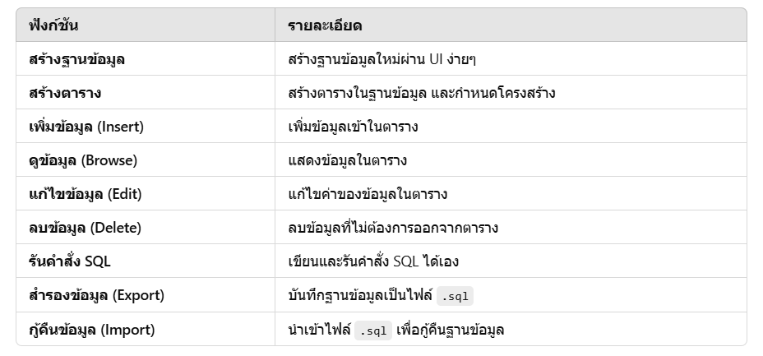
phpMyAdmin ใช้ทำอะไรได้บ้าง

Slide 34
การเขียน PHP จัดการ MySQL
PHP จัดการ MySQL หมายถึงการใช้ภาษา PHP เพื่อทำงานกับฐานข้อมูล MySQL (MariaDB) โดยสามารถ เพิ่ม (INSERT), อ่าน (SELECT), แก้ไข (UPDATE), และลบ (DELETE) ข้อมูล ได้ผ่านคำสั่ง SQL
PHP + MySQL เป็นการรวมกันของ ภาษาโปรแกรมฝั่งเซิร์ฟเวอร์ (PHP) และระบบฐานข้อมูล (MySQL) เพื่อสร้าง เว็บแอปพลิเคชันไดนามิก ที่สามารถจัดเก็บและแสดงผลข้อมูลแบบโต้ตอบกับผู้ใช้ได้

Slide 35
ฟังก์ชันหลักของ PHP กับ MySQL
ฟังก์ชัน | รายละเอียด | ตัวอย่าง SQL
เชื่อมต่อฐานข้อมูล | เชื่อม PHP กับ MySQL | mysqli_connect()
สร้างฐานข้อมูล | สร้างฐานข้อมูลใหม่ | CREATE DATABASE mydb;
สร้างตาราง | สร้างโครงสร้างตาราง | CREATE TABLE users (id INT, name VARCHAR(50));
เพิ่มข้อมูล (Insert Data) | เพิ่มข้อมูลเข้าในตาราง | INSERT INTO users (name) VALUES ('Alice');
ดึงข้อมูล (Select Data) | อ่านข้อมูลจากฐานข้อมูล | SELECT * FROM users;
แก้ไขข้อมูล (Update Data) | แก้ไขข้อมูลที่มีอยู่ | UPDATE users SET name='Bob' WHERE id=1;
ลบข้อมูล (Delete Data) | ลบข้อมูลจากฐานข้อมูล | DELETE FROM users WHERE id=1;

Slide 36
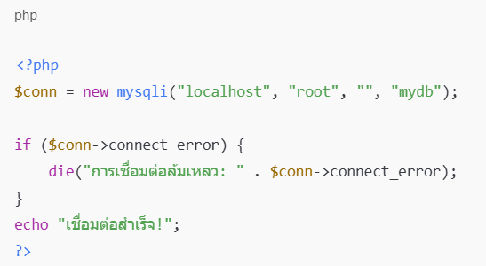
ขั้นตอนการทำงานของ PHP กับฐานข้อมูล MySQL
เชื่อมต่อฐานข้อมูล (Connect to Database)
เว็บไซต์หรือแอปพลิเคชันที่พัฒนาโดยใช้ PHP จะต้องเชื่อมต่อกับฐานข้อมูล MySQL ก่อน
ใช้ฟังก์ชัน mysqli_connect() หรือ PDO เพื่อทำการเชื่อมต่อ
ตัวอย่างโค้ดการเชื่อมต่อ:

Slide 37
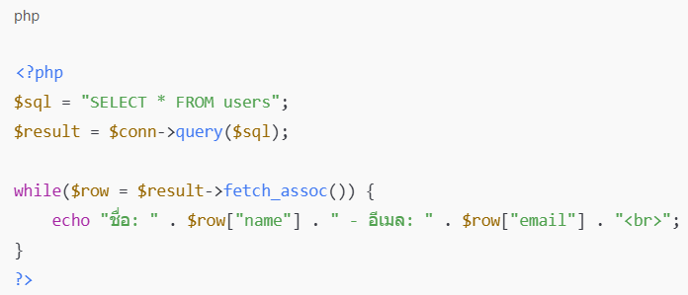
ขั้นตอนการทำงานของ PHP กับฐานข้อมูล MySQL
2. ดำเนินการกับตาราง (Operate on Database Tables)
เมื่อเชื่อมต่อฐานข้อมูลสำเร็จ สามารถ ดำเนินการกับข้อมูล ภายในตารางได้ เช่น
เพิ่มข้อมูล (INSERT)
ดึงข้อมูล (SELECT)
แก้ไขข้อมูล (UPDATE)
ลบข้อมูล (DELETE)
ตัวอย่าง SQL ใน PHP:

Slide 38
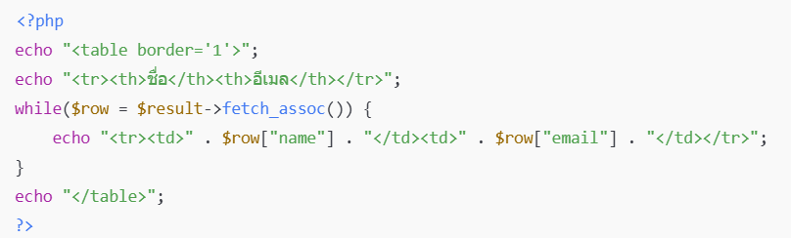
ขั้นตอนการทำงานของ PHP กับฐานข้อมูล MySQL
2. แสดงผลหรือส่งคืนข้อมูลให้ผู้ใช้ (Display/Return Data to User)
หลังจากดำเนินการกับฐานข้อมูลแล้ว ระบบจะแสดงผลลัพธ์ให้กับผู้ใช้
เช่น แสดงรายชื่อผู้ใช้ในหน้าเว็บ หรือแจ้งเตือนว่าบันทึกข้อมูลสำเร็จ
สามารถนำผลลัพธ์มาแสดงผลในรูปแบบ HTML ได้ เช่น

Slide 39
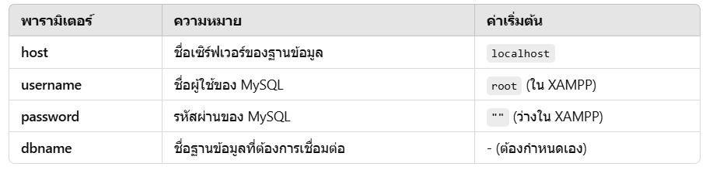
ฟังก์ชัน mysqli_connect() ใน PHP
ฟังก์ชัน mysqli_connect() ใช้สำหรับ เชื่อมต่อฐานข้อมูล MySQL (MariaDB) โดยใช้ MySQLi (MySQL Improved Extension) ซึ่งเป็น API ที่พัฒนาขึ้นเพื่อทำงานกับ MySQL โดยเฉพาะ
รูปแบบ
Int mysqli_connect(host, username, password, dbname)

Slide 40
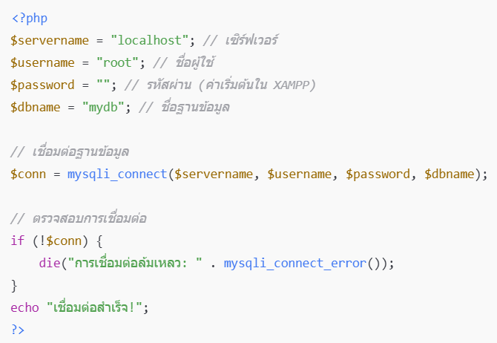
ตัวอย่างการใช้งาน mysqli_connect()
1. เชื่อมต่อฐานข้อมูล MySQL (แบบพื้นฐาน)
✅ ถ้าเชื่อมต่อสำเร็จ → แสดงข้อความ “เชื่อมต่อสำเร็จ!”
❌ ถ้าเชื่อมต่อล้มเหลว → แสดงข้อผิดพลาด เช่น “การเชื่อมต่อล้มเหลว: Access denied for user”

Slide 41
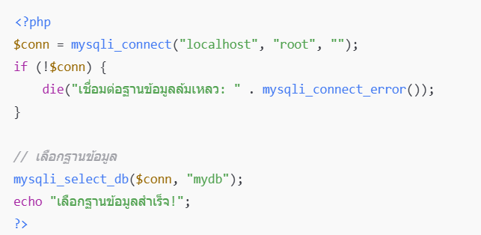
ตัวอย่างการใช้งาน mysqli_connect()
2. เชื่อมต่อโดยไม่กำหนดฐานข้อมูล (dbname)
📌 ใช้ mysqli_select_db($conn, “mydb”) เพื่อเลือกฐานข้อมูลหลังจากเชื่อมต่อ

Slide 42
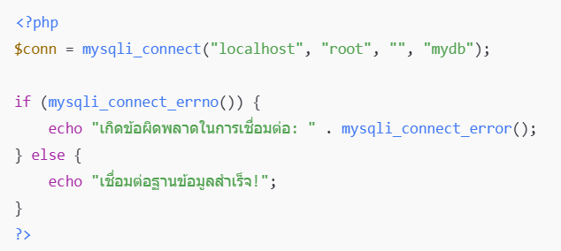
ตัวอย่างการใช้งาน mysqli_connect()
3. ใช้ mysqli_connect_errno() ตรวจสอบข้อผิดพลาด
✅ mysqli_connect_errno() → ตรวจสอบว่ามีข้อผิดพลาดเกิดขึ้นหรือไม่
✅ mysqli_connect_error() → แสดงรายละเอียดข้อผิดพลาด

Slide 43
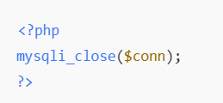
ตัวอย่างการใช้งาน mysqli_connect()
4. ปิดการเชื่อมต่อฐานข้อมูล
หลังจากใช้งานเสร็จ ควรปิดการเชื่อมต่อเพื่อประหยัดทรัพยากร
📌 ใช้ mysqli_close($conn); ปิดการเชื่อมต่อฐานข้อมูล

Slide 44
สรุป mysqli_connect()
ฟังก์ชัน | ความหมาย
mysqli_connect() | ใช้เชื่อมต่อฐานข้อมูล MySQL
mysqli_connect_errno() | ตรวจสอบว่าการเชื่อมต่อล้มเหลวหรือไม่
mysqli_connect_error() | แสดงรายละเอียดข้อผิดพลาดของการเชื่อมต่อ
mysqli_select_db() | เลือกฐานข้อมูลเมื่อไม่ได้กำหนด dbname
mysqli_close() | ปิดการเชื่อมต่อฐานข้อมูล

Slide 45


